Slide 1
KISELE KIŠE
Kisela kiša je kiša ili druga padavina koja ima neuobičajenu kiselost. Djeluje štetno na biljni i životinjski svijet, kao i na građevinske objekte.

Slide 4
NASTANAK I POSLJEDICE KISELE KIŠE

Slide 5
UZROCI KISELE KIŠE

Slide 6
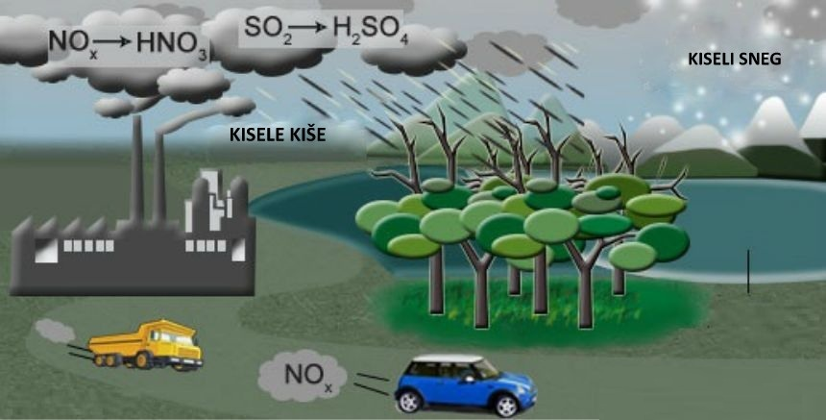

Slide 8
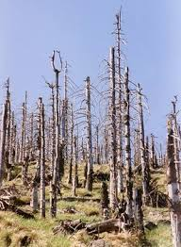
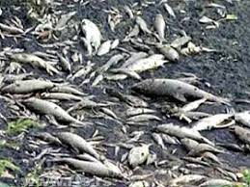
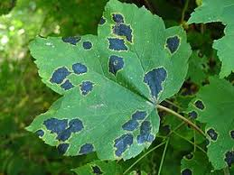
Posljedice poslije kiselih kiša
Kisele kiše padajući na tlo oštećuju korijenje stabala ili padaju na lišće te uzrokuju promjenu buje lista i gubitak kalcija. Padajući u vodu kisele kiše uzrokuju umiranje riba, te oslobađanje teških metala koji iz pitke vode idu u čovjekov organizam.

Slide 9
